Slide 1
J3

Slide 2
Recap d'hier

Slide 3
Scripts python
Executer un script python en ligne de commande
python mon_super_script.py --parametre "valeur" --autre-parametre "autre valeur"
Voir exemple les-arbres.py

Slide 4
Script python: la structure globale
import …
Definition des fonctions
variables globales et constantes
Le script principale demarre avec
if __name__== '__main__':
Lire les parameters

Slide 5
Exercice du matin, mise en forme
Transormer votre script d'hier en fichier executable et le lancer en ligne de commande

Slide 6
Pandas!!!!

Slide 7
Pandas
https://pandas.pydata.org/
Structure de données en dataframe: columns / rows
Lien direct avec les fichiers csv ou excel
Top pour
Créer des nouvelles colonnes / variables
Faire des subsets
Analyser les donnees
Rapide, sympatique et franchement genial!
Video intro 10mn par Wes McKinney https://vimeo.com/59324550
A few tricks to know

Slide 8
Lire un fichier csv
df = pd.read_csv(<le path du fichier>)

Slide 9
Lire un fichier csv
df = pd.read_csv(<le path du fichier>)
df.shape
df.head()
df.columns
df.describe()
df.tail()

Slide 10
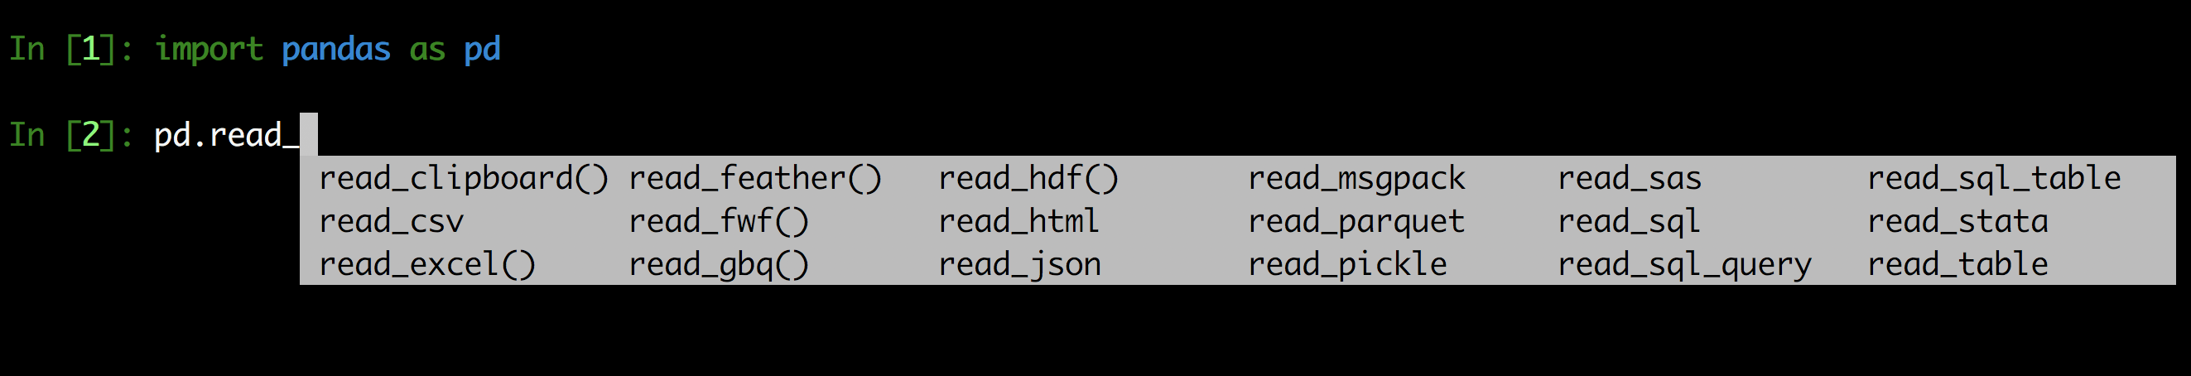
Autres formats
pd.read_csv()
pd.read_excel()
pd.read_json()
…

Slide 11
Application: les arbres de Paris
DATA_PATH = '/Users/alexis/amcp/upem/python0918/data/'
df = pd.read_csv('les-arbres.csv')
On va
Regarder ce que contient ce dataset
Renommer les colonnes
Supprimer les colonnes qui ne nous interessent pas
Eliminer les arbres plus haut que la tour effeil ou plus large que la place de de l'arc de Triomphe
Voir quels sont les arrondissement avec le plus d'arbres
Etc …

Slide 12
Dataframe subsetting
DATA_PATH = '/Users/alexis/amcp/upem/python0918/data/'
df = pd.read_csv(DATA_PATH + 'les-arbres.csv')
Taille des arbres
df.hauteur_m.describe() montre qu'on a des arbres de 818km de haut!
Combien d'arbres de plus de 100 m de haut dans le dataset ?
condition = df.hauteur_m > 100
df[condition].shape
On a 137 arbres de plus de 100 m de haut
condition est un dataframe qui a row associe une variable True / False

Slide 13
Dataframe subsetting
df = pd.read_csv(DATA_PATH + 'les-arbres.csv')
Taille des arbres
Si on regarde la circonference on a aussi des valeurs aberrantes avec un max a 250m de circonference! On veut ne garder que les arbres de moins de 100 et de circonference < 5m
cond = (df.hauteur_m < 100) & (df.circonferenceencm < 500 )
df[cond].shape => 200032 au lieu de 200332
Et maintenant on ne garde que les rows qui respecte cette condition avec
df = df[cond]
Super simple!!

Slide 14
Dataframe describe et value_counts()
df = pd.read_csv(DATA_PATH + 'les-arbres.csv')
On a vu describe() pour avoir des stats sur des colonnnes numeriques
value_counts compte les differentes valeurs d'une colonne categorielle
Par exemple df.domanialite
df.domanialite.value_counts()
df.domanialite.value_counts(dropna= False)
Et pour compter les nombre de valeur manquante par colonne avec .isnull():
df[df.arrondissement.isnull()].shape

Slide 15
Dataframe créer de nouvelles colonnes
df = pd.read_csv(DATA_PATH + 'les-arbres.csv')
On veut savoir s'il y a plus d'un certain type d'arbre sur les avenues, les boulevards, les places ou dans les rues. On va créer 4 colonnes, une par type de voie
On veut savoir s'il y a plus d'un certain type d'arbre a Paris ou en banlieue
en fonction de l'adresse créer une variable boolean dans_paris
On veut savoir s'il y a plus d'un certain type d'arbre a Paris ou en banlieue
en fonction de l'adresse créer une variable boolean dans_paris

Slide 16
Dataframe créer de nouvelles colonnes
df = pd.read_csv(DATA_PATH + 'les-arbres.csv')
Il y a plein d'arbres qui ont une hauteur de 0
Quelles est la repartition de leur circonference ?
Est-ce que une hauteur de 0 m veut en fait dire moins d'un metre ?

Slide 17
A vous: la fete de lamusique!
DATA_PATH = '/Users/alexis/amcp/upem/python0918/data/'
df = pd.read_csv('fete-de-la-musique-2018.csv')
On va
Suprimer les colonnes qui sont presque vide
Comment les detecter ?
Puis ne garder que les colonnes en francais
Enfin renommer les colonnes de facon automatique : minuscule et pas d'espace

Slide 18
Detecter les colonnes vides
DATA_PATH = '/Users/alexis/amcp/upem/python0918/data/'
df = pd.read_csv('fete-de-la-musique-2018.csv')
df.shape donne 4684, 179. soit 179 colonnes!!!
la plupart sont presques vides
Par exemple l'avant derniere: col = df.columns[-2]
isnull() to the rescue
df[df[col].isnull()].shape
donne 4684 rangées. Donc cette colonne est vide!

Slide 19
A vous: la fete de lamusique!
DATA_PATH = '/Users/alexis/amcp/upem/python0918/data/'
df = pd.read_csv('fete-de-la-musique-2018.csv')
On va ensuite
Essayer de voir si le style de musique varie entre les arrondissements

